Slide 1
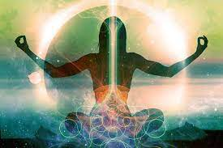
«Відновлення та розвиток ресурсів у педагогічній діяльності»

Slide 2
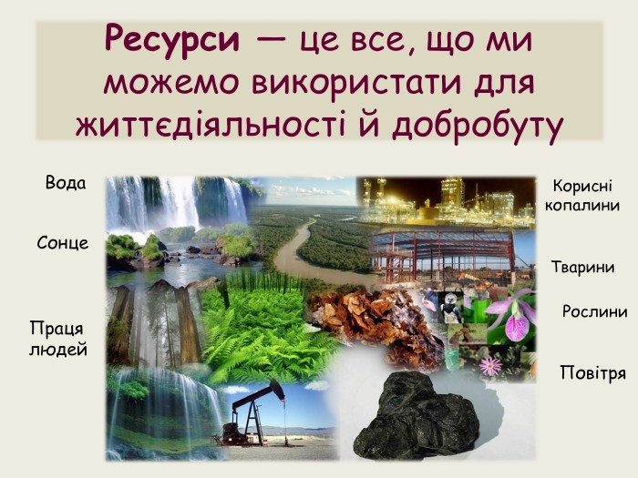
Ресурс – це будь-який внутрішній або зовнішній фактор, який допомагає підтримувати, відновлювати або підвищувати фізичну, емоційну, інтелектуальну та духовну енергію, необхідну для досягнення цілей, збереження гармонії та подолання життєвих труднощів.

Slide 3
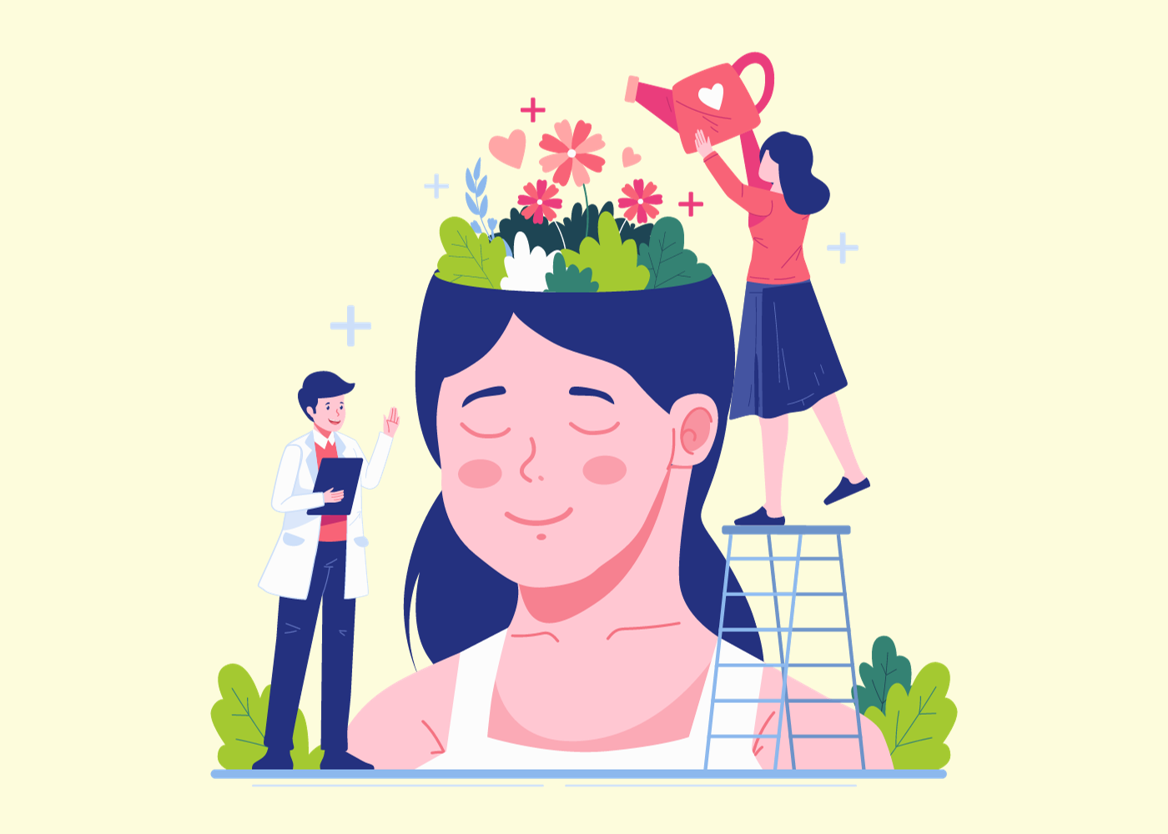
Психологічний ресурс – це "резервуар" життєвих можливостей, які ми використовуємо для вирішення будь-яких життєвих завдань.

Slide 4
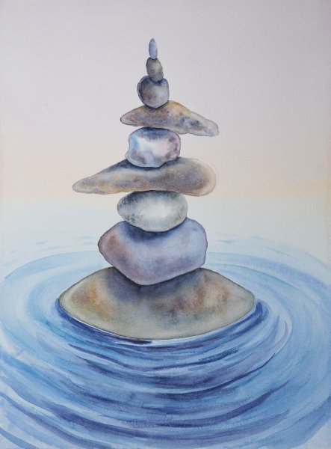
Чому ресурси важливі?
Ресурси допомагають:
Зберігати баланс між роботою та особистим життям.
Впоратися з викликами та стресовими ситуаціями.
Досягати цілей та розвиватися.
Підтримувати гармонію у взаєминах із собою та світом.

Slide 5
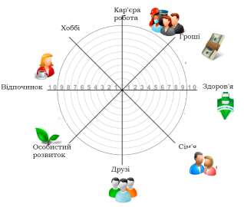
Як відновлювати ресурс?
1. Фізичні ресурси
Сон: забезпечте собі 7-9 годин якісного сну. Дотримуйтеся режиму дня.
Збалансоване харчування: вживайте поживну їжу, багату на вітаміни та мікроелементи.
Фізична активність: регулярні прогулянки, йога, спорт допомагають зняти напругу.
Релаксація: приймайте теплі ванни, пробуйте масаж або дихальні практики

Slide 6
Як відновлювати ресурс?
2. Емоційні ресурси
Практика вдячності: щодня записуйте чи проговорюйте 3 речі, за які ви вдячні.
Спілкування: проводьте час із людьми, які вас підтримують і надихають.
Хобі: займайтеся тим, що приносить радість (малювання, музика, садівництво тощо).
Відпочинок: дозвольте собі перерви та розслаблення без почуття провини.

Slide 7
Як відновлювати ресурс?
Інтелектуальні ресурси
Навчання: вивчайте щось нове, що вас цікавить (курси, книги, майстер-класи).
Планування: створюйте реалістичні плани, щоб уникнути перевантаження.
Креативність: знаходьте час для творчості та нестандартних рішень.
Ментальна гігієна: обмежуйте вплив негативної інформації (новини, соцмережі).

Slide 8
Як відновлювати ресурс?
Духовні ресурси
Медитація: практикуйте усвідомленість і заспокоєння розуму.
Природа: проводьте час на свіжому повітрі, насолоджуйтеся природними краєвидами.
Рефлексія: записуйте думки, мрії, цілі у щоденник.
Пошук сенсу: зосередьтеся на тому, що для вас важливо (цінності, місія).

Slide 9
Як відновлювати ресурс?
Соціальні ресурси
Підтримка: звертайтеся за допомогою до друзів, родини чи колег.
Спільноти: долучайтеся до груп за інтересами або волонтерських проєктів.
Якісне спілкування: надавайте перевагу глибоким розмовам замість поверхневих.

Slide 10
Як відновлювати ресурс?
Матеріальні ресурси
Фінансовий менеджмент: плануйте витрати, створюйте "подушку безпеки".
Організація простору: створіть комфортне середовище для роботи та відпочинку.
Технічні засоби: використовуйте інструменти, які спрощують ваше життя.

Slide 11
Відновлення ресурсів – це не лише спосіб подолання втоми, але й інвестиція у своє здоров’я, добробут і якість життя.
Принципи відновлення ресурсу
Регулярність: робіть відновлення частиною щоденного життя.
Баланс: приділяйте увагу всім сферам життя (робота, відпочинок, сім’я).
Індивідуальність: обирайте те, що підходить саме вам і приносить задоволення.
Межі: навчіться казати "ні", щоб уникати перевантаження.

Slide 12

Відновлення ресурсу – це ключ до гармонійного, здорового та щасливого життя. Кожна людина має власні способи поповнення сил, але головне – знаходити час для себе та своїх потреб.
Регулярне піклування про фізичне здоров’я, емоційний баланс, інтелектуальний розвиток і духовну гармонію допомагає долати виклики, уникати вигорання та зберігати енергію для досягнення своїх цілей.
Пам’ятайте: відновлення ресурсів – це не слабкість, а мудрий вибір. Дбайте про себе, адже ваш добробут – це основа для успішної роботи, щасливих стосунків і внутрішнього спокою.

Slide 13
